Slide 1
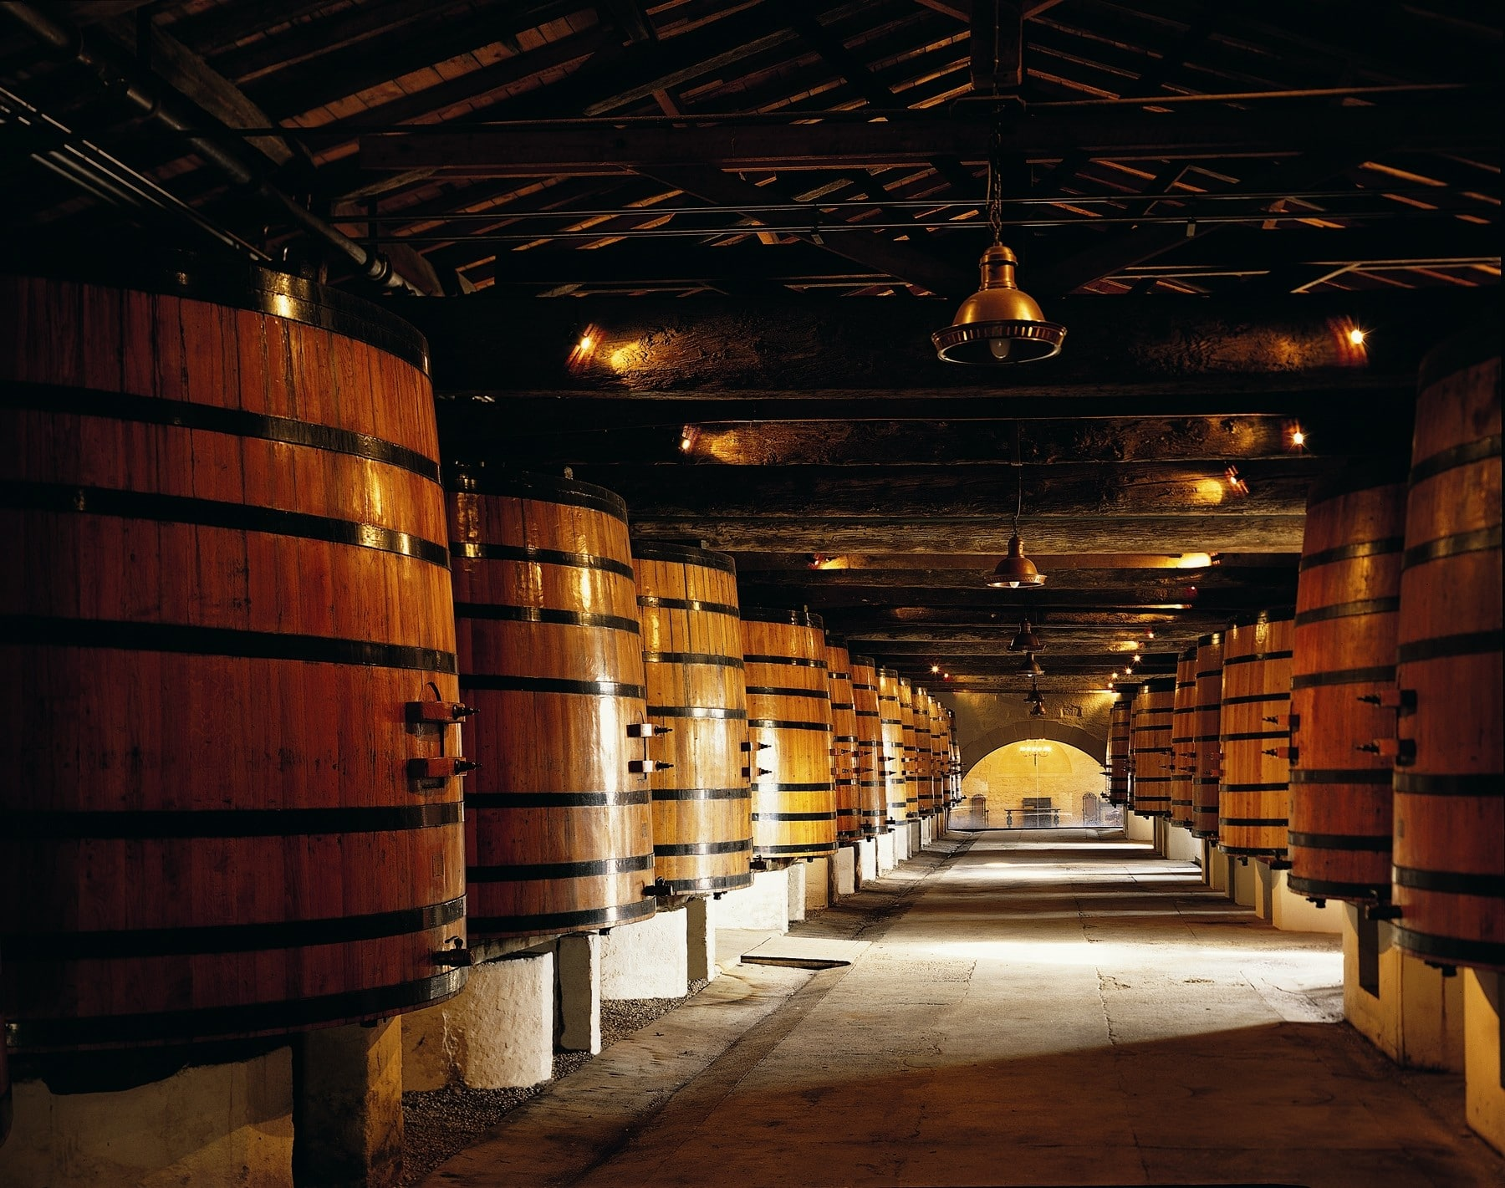
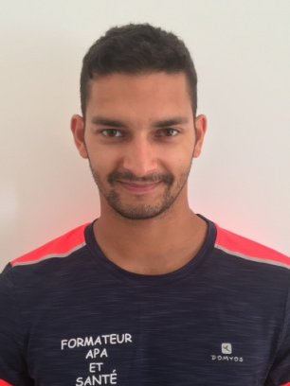

S’ECHAUFFER, S’ETIRER ET ADOPTER LES BONS GESTES POUR PRESERVER SON CAPITAL SANTE
Nicolas

Slide 2
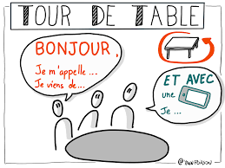
Présentation
Prénom
Tranche d’âge
Poste
Ancienneté métier
Et entreprise
+ pratique d’activité physique…

Slide 3
Présentation
Qu’est-ce que vous aimeriez
voir / apprendre
au cours de cette formation

Slide 4


Objectifs
Comprendre le fonctionnement de mon corps
Comprendre les risques liés au travail
Comprendre comment préserver son corps

Slide 5


Déroulé
Durée totale
8 heures
Théorie
6 heures
Pratique
2 heures
Echauffements
Etirements
Pause Active

Slide 6

Jeu
2 équipes
Des mots à faire deviner en 45 secondes
Un seul gagnant…

Slide 7

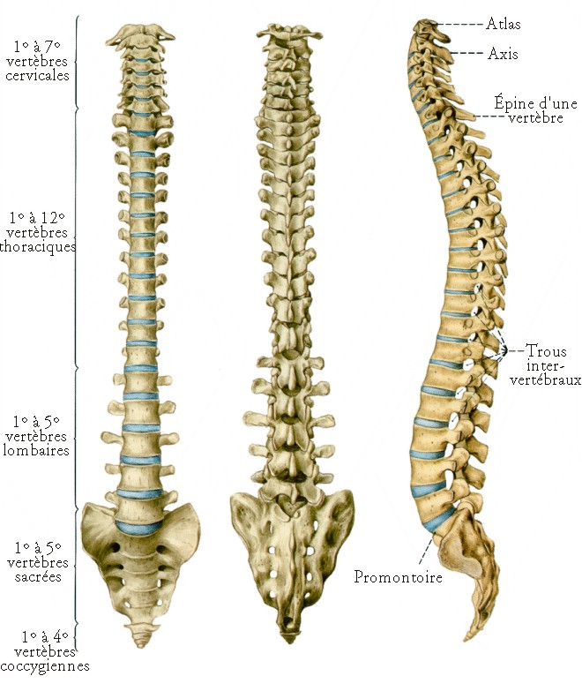
COURBURE 1
FONCTIONS DE LA COLONNE ?
COURBURE 2
Protection
Marche
Solidité
Mouvement
COURBURE 3
Apparait vers l’âge de 10 ans
10 fois plus résistant que si 1 courbure
Notes:
RESTE A ENONCER LES ZONES CHARNIERES

Slide 8
COURBURE 1
FONCTIONS DE LA COLONNE ?
COURBURE 2
Protection
Marche
Solidité
Mouvement
COURBURE 3
Apparait vers l’age de 10 ans
Quels mouvements ?
Notes:
RESTE A ENONCER LES ZONES CHARNIERES

Slide 9
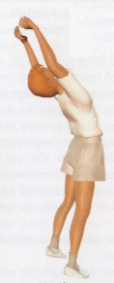

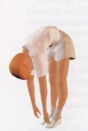
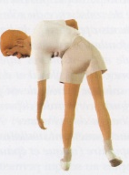
Mouvements
Extension
Flexion
Inclinaison
Rotation

Slide 10
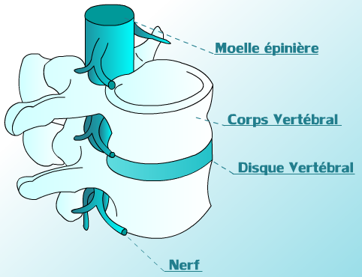

Slide 11
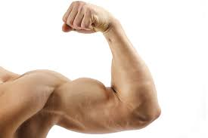
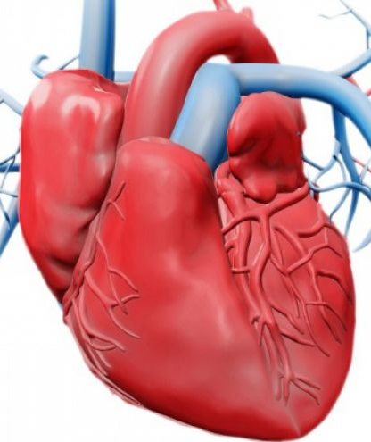
Muscles
STRUCTURE CAPABLE DE SE CONTRACTER
ET QUI PERMET DE PRODUIRE
UN MOUVEMENT
VOLONTAIRE
INVOLONTAIRE

Slide 12
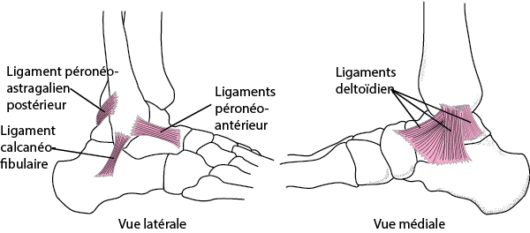
Ligaments
Entre deux os
Ne peuvent pas se contracter
Freinent les mouvements
Rôle dans la proprioception

Slide 13
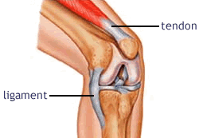
Tendons
Lien entre le muscle et l’os
Ne peuvent pas se contracter
Rôle dans la proprioception

Slide 14
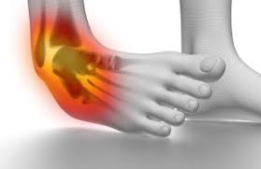
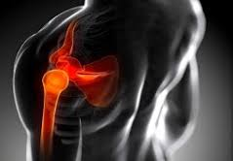
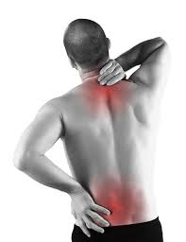
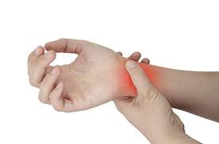
Dommages

Slide 15
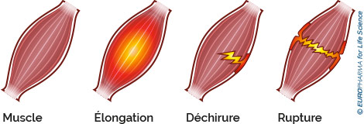
Muscles
Blessures musculaires
=
Différents stades en fonction de la gravité

Slide 16
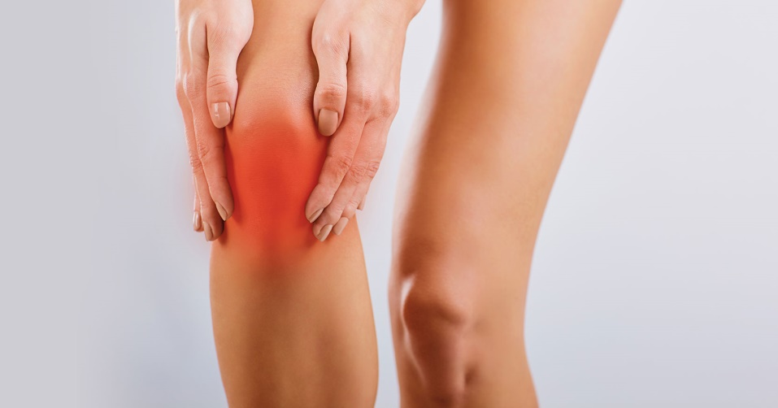
Ligaments
Entorses
=
Inflammation d’un ou plusieurs ligaments

Slide 17
Tendons
Tendinites
=
Inflammation d’un ou plusieurs tendons

Slide 18

Lombalgie
90% des douleurs dans le dos
n’ont pas d’origine connue
“For the vast majority of people with low back pain, it is currently not possible to
accurately identify the specific nociceptive source”
Lumbago
Hernie discale
Sciatique
Maher, C., Underwood, M., & Buchbinder, R. (2017). Non-specific low back pain. The Lancet, 389(10070), 736-747.
Hartvigsen, J., Hancock, M. J., Kongsted, A., Louw, Q., Ferreira, M. L., Genevay, S., ... & Smeets, R. J. (2018). What low back pain is and why we need to pay attention. The Lancet.

Slide 19
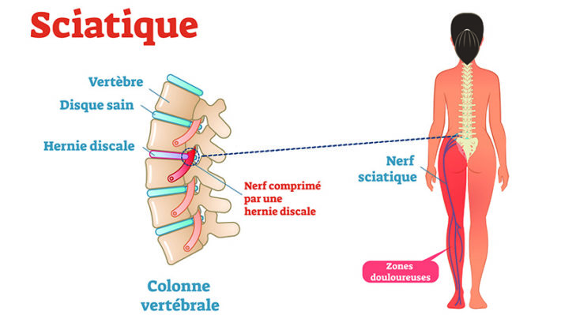
Sciatique
Plus de douleurs dans les jambes que dans le dos
Origine la plus fréquente : la hernie discale

Slide 20
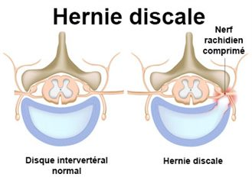
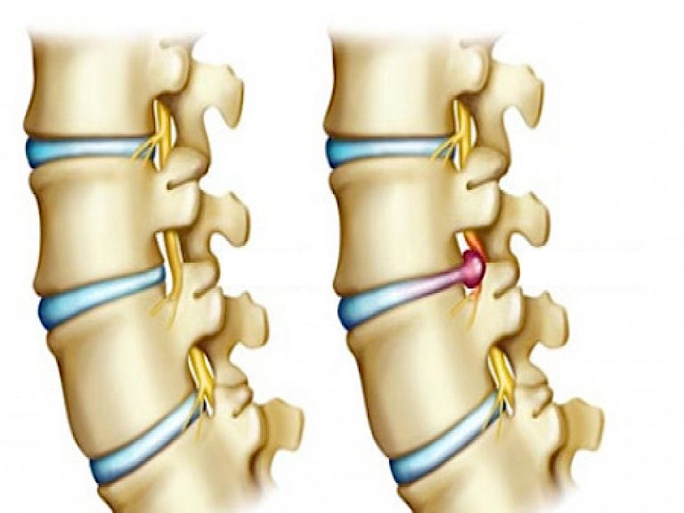
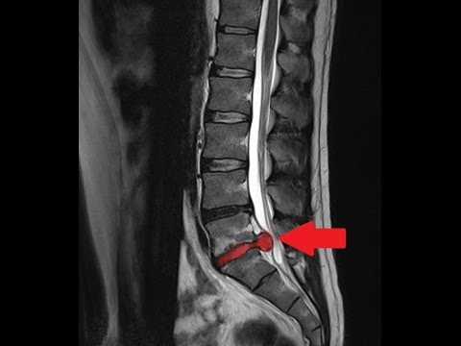

Slide 21
TMS
TROUBLES MUSCULO-SQUELETTIQUES !!!!

Slide 22
TMS
Pourquoi en parle t-on aujourd’hui ???

Slide 23

TMS
Qui a déjà ressenti une douleur dans les 7 derniers jours « en lien » avec son travail ?
Si oui, où avez-vous eu mal?
  Rachis lombaire = 88 %*
  Rachis cervical = 86 %*
Etude de 2020
100 personnes
Inde
*Ref : Kanniappan, V., & Palani, V. (2020). Prevalence of Musculoskeletal Disorders among Sewing Machine Workers in a Leather Industry. Journal of Lifestyle Medicine, 10(2), 121.

Slide 24
Facteurs de Risque
Qu’est-ce qui peut augmenter le risque de survenue ou d’aggravation de TMS ??
PS: vous pouvez vous aider des cartes

Slide 25
Facteurs de Risque
Biomécaniques
Environnementaux
TMS
Individuels
Psycho-sociaux

Slide 26
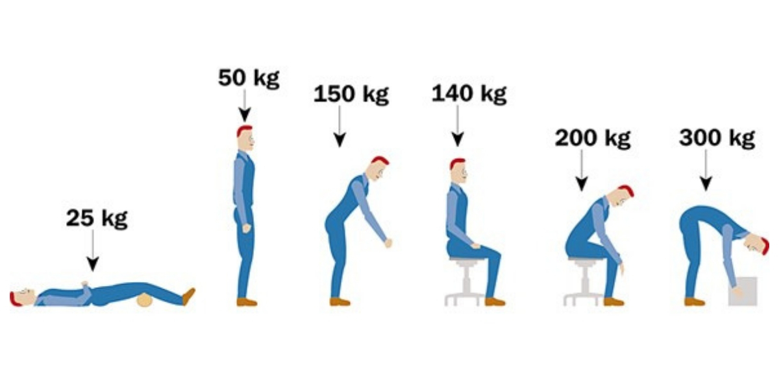
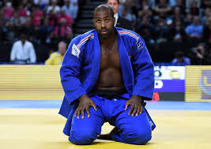
Facteurs de Risque
Biomécaniques
Quelle est la position la plus à risque de TMS pour le dos?

Slide 27
Facteurs de Risque
Biomécaniques
C’est quoi
une « mauvaise » posture ???

Slide 28
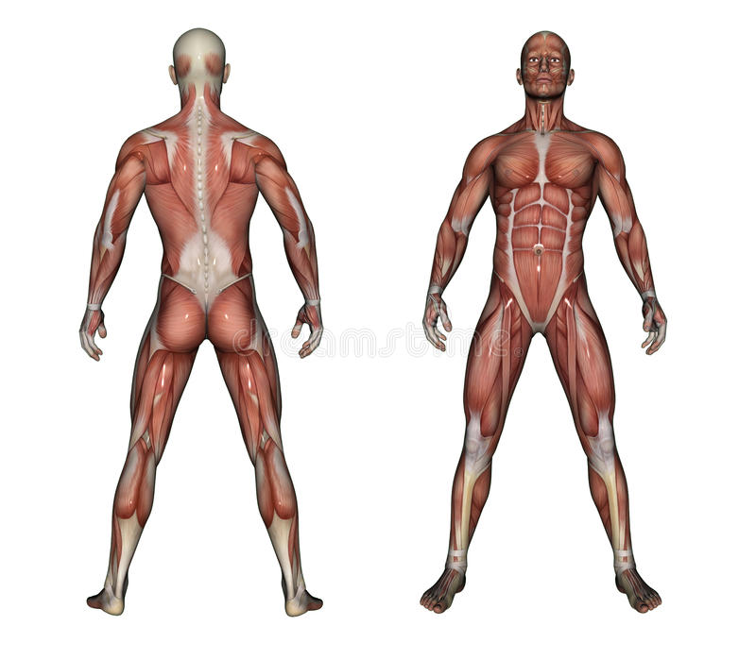
Facteurs de Risque
Biomécaniques
Position anatomique de référence
Notion d’angles de confort

Slide 29
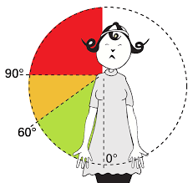
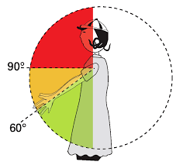
Facteurs de Risque
Notion d’angles de confort
Biomécaniques
Pour le bras / l’épaule

Slide 30
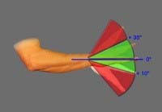
Facteurs de Risque
Notion d’angles de confort
Biomécaniques
Pour le poignet

Slide 31
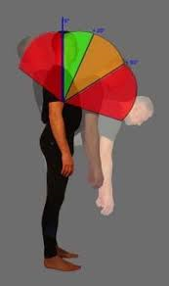
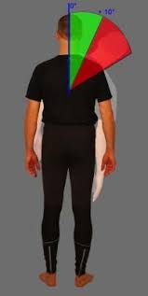
Facteurs de Risque
Notion d’angles de confort
Biomécaniques
Pour le tronc

Slide 32
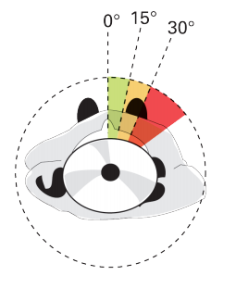
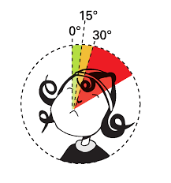
Facteurs de Risque
Notion d’angles de confort
Biomécaniques
Pour la tête

Slide 33
Les TMS, qu’est-ce que c’est ?
Atteintes à la santé qui résultent d’une combinaison pathogène de plusieurs facteurs de risque (FDR)
INTENSITE
DUREE
=
RISQUE DE TMS
FREQUENCE

Slide 34
Les TMS, qu’est-ce que c’est ?
Atteintes à la santé qui résultent d’une combinaison pathogène de plusieurs facteurs de risque (FDR)
INTENSITE
DUREE
=
RISQUE DE TMS
FREQUENCE

Slide 35
Les TMS, qu’est-ce que c’est ?
Atteintes à la santé qui résultent d’une combinaison pathogène de plusieurs facteurs de risque (FDR)
4 impératifs qui guident la conception
et l’aménagement des situations de travail
REDUIRE:
La répétitivité
L’amplitude des mouvements
L’importance des efforts
Le travail en position maintenue

Slide 36
Facteurs de Risque
Biomécaniques
Oui… Mais concrètement ?
Que faire ?!

Slide 37
Facteurs de Risque
Biomécaniques
Quelles sont vos idées ??

Slide 38
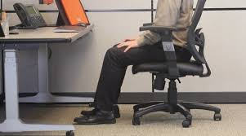
Aménagement du poste
Ajustement de la chaise
Pieds à plat
Genoux à 90-100°

Slide 39
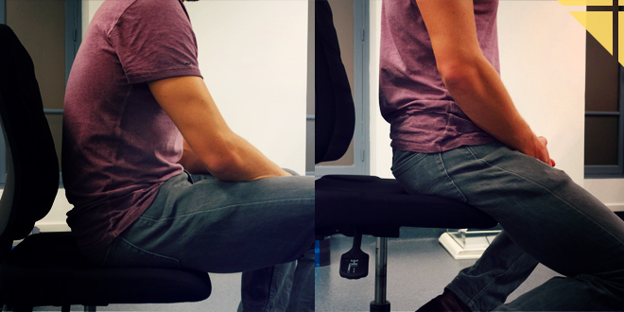
Aménagement du poste
Ajustement de la chaise
Assise
trop haute
Compression derrière la cuisse
Assise
trop basse
Dos
rond
Compression fesses

Slide 40
Aménagement du poste
Ajustement de la chaise
Hauteur du support lombaire
Omoplates sur le dossier
Bosse au niveau lombaire

Slide 41
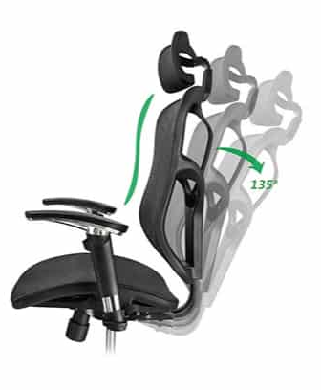
Aménagement du poste
Ajustement de la chaise
Inclinaison du dossier
Idéal = 100 à 110°
(peut aller plus loin dans certains cas = diminution de la pression au niveau des disques)

Slide 42
Aménagement du poste
Ajustement de la chaise
Epaules relâchées
Coudes à fléchis à 90°
Accoudoirs = largeur des épaules

Slide 43
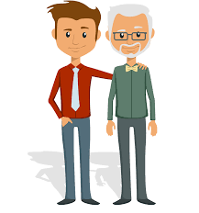

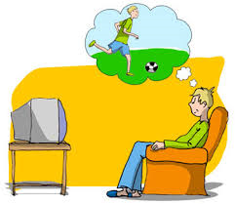
Facteurs de Risque
Individuels
Age
Sexe
Sédentarité

Slide 44
Facteurs de Risque
Individuels
Age
Sexe
Sédentarité

Slide 45
Facteurs de Risque
Individuels
Age
Sexe
Sédentarité

Slide 46
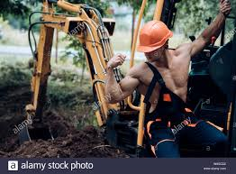
Facteurs de Risque
Individuels
Que pensez-vous de la pratique d’activités physiques sur votre lieu de travail ?

Slide 47
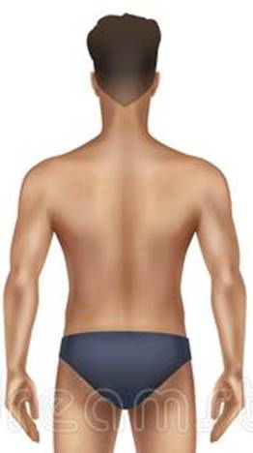
Facteurs de Risque
Chen et al. 2018²
Coury et al. 2009³
Sjogaard et al. 2016⁴
Moreira-Silva et al. 2016⁵
Skamagki et al. 2018⁶
Van Eerd et al. 2016⁷
Coury et al. 2009²
Moreira-Silva et al. 2016⁵

Slide 48
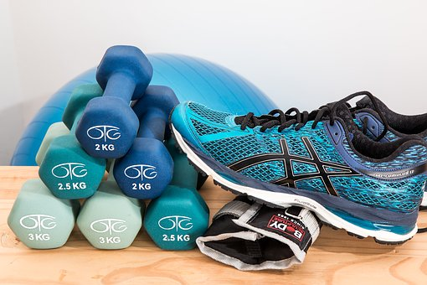
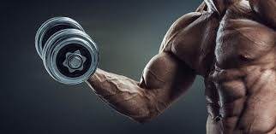
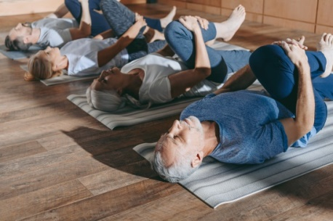
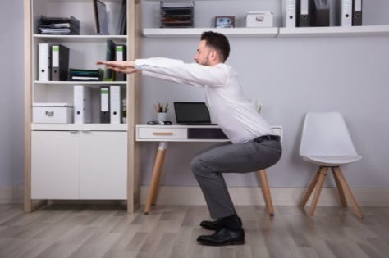
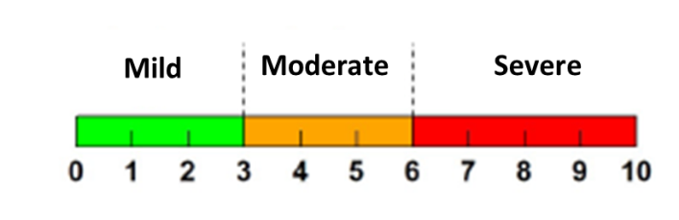
Facteurs de Risque
Capacités fonctionnelles
Intensité douloureuse

Slide 49

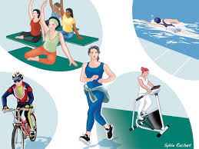
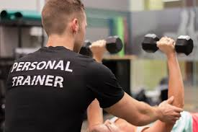
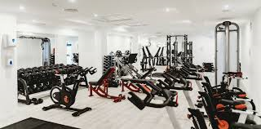
Facteurs de Risque
Pour obtenir ces effets, le programme d’activités physiques doit avoir plusieurs caractéristiques!
Selon vous lesquelles ?
?
?
?
?

Slide 50
Facteurs de Risque
Personnes atteintes de TMS au niveau du rachis
Endurance du tronc
Souplesse du rachis
Seuils de douleurs
Binderup, Asbjørn Thalund, Andreas Holtermann, Karen Søgaard, and Pascal Madeleine. 2011. “Pressure Pain Sensitivity Maps, Self-Reported Musculoskeletal Disorders and Sickness Absence among Cleaners.” International Archives of Occupational and Environmental Health 84 (6): 647–54. doi:10.1007/s00420-011-0627-6

Slide 51
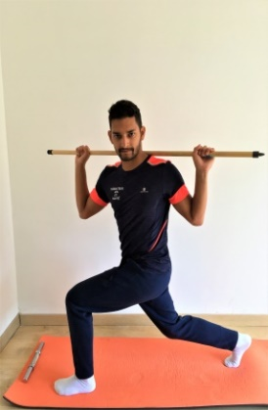
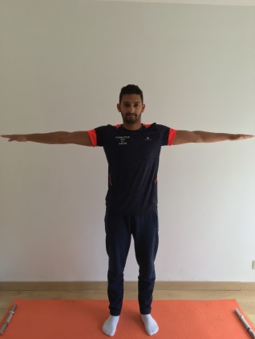
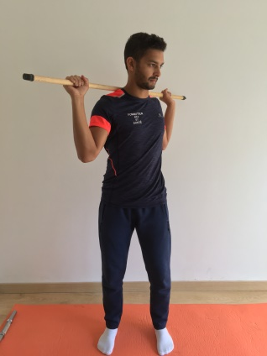


Echauffements
Type
Durée
Exercices de mobilisation et exercices cardio
15 minutes
Fréquence
Tous les jours
et supervisés

Slide 52




Renforcement Musculaire
Type
Durée
Renforcement musculaire et étirements
45 minutes
Frequency
2 fois / sem
et supervisé

Slide 53
Facteurs de Risque
Mc Crary et al. 2015 et Silva et al.2018
Effets positifs sur la performance
Force
Endurance
Souplesse
Courbatures
Echauffements dynamiques
Environ 1 minute/échauffements
15 minutes = durée optimale
Silva, L. M., Neiva, H. P., Marques, M. C., Izquierdo, M., & Marinho, D. A. (2018). Effects of warm-up, post-warm-up, and re-warm-up strategies on explosive efforts in team sports: A systematic review. Sports Medicine, 48(10), 2285-2299.

Slide 54

Les TMS, comment les prévenir?
Activité Physique OUI mais..
…Laquelle ? Où ? Comment ?

Slide 55

Facteurs de Risque

Slide 57


1. Réaliser un état des lieux de la littérature scientifique concernant les effets de programmes d’échauffement mis en œuvre sur le lieu de travail pour prévenir la survenue ou limiter l’aggravation des TMS dans le milieu professionnel.
2. Concevoir, mettre en œuvre et évaluer l’effet de programmes d’échauffement destinés à prévenir ou limiter l’aggravation de TMS dans le secteur viti-vinicole.
3. Valoriser les résultats par des communications scientifiques et la rédaction de programmes de formation destinés à prévenir les TMS dans le secteur viti-vinicole
4. Permettre de (1) de construire/adapter des programmes et des contenus de formation à destination des salariés viti-vinicoles et (2) de mettre en œuvre des programmes de formation en interne pour les nouveaux salariés d’Opti’Mouv
Notes:
Salarié OM, thèse CIFRE

